Slide 1
Обработка текстовой информации 5 класс
Гущина Ирина Николаевна
учитель математики и информатики

Slide 2
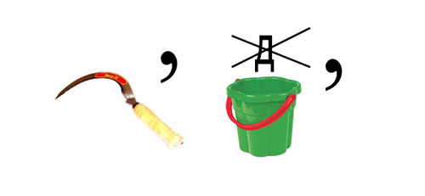
сервер
модем
накопитель
http://metod-kopilka.ru/pics/s20.jpg

Slide 3
ЭТАПЫ СОЗДАНИЯ ТЕКСТОВОГО ДОКУМЕНТА
Ввод
Редактирование
Форматирование

Slide 4
РЕДАКТИРОВАНИЕ ТЕКСТА
С помощью стрелок
↑
←
↓
→
курсор можно перемещать по всему экрану.

Slide 5
Текстовые редакторы - программы, предназначенные для создания простых сообщений и текстов, позволяющие автоматически находить в тексте заданное слово, заменять во всем тексте одно слово другим.
Блокнот помогает создавать небольшие тексты, состоящие из букв, знаков препинания и специальных символов, которые можно вводить с помощью клавиатуры.

Slide 6
Текстовые редакторы - программы, предназначенные для создания простых сообщений и текстов.
Текстовые процессоры –это программы для работы с текстами, позволяющие изменять начертание и размер шрифта, включать в документ таблицы, рисунки, схемы, звуковые фрагменты.
WordPad помогает создавать и оформлять рассказы, доклады, статьи для школьной газеты, содержащие надписи, таблицы, схемы, рисунки, фотографии

Slide 7
Для перемещения по всему документу предназначены специальные комбинации клавиш.
Home
End
Ctrl + →
Ctrl + ←
Page Up
Page Down
Ctrl + Home
Ctrl + End
– в начало строки
в конец строки–
– на слово вправо
на слово влево –
на экранную страницу вниз –
–на экранную страницу вверх
–в начало текста
в начало текста–

Slide 8
Физкультминутка
А теперь представим, детки, Будто руки наши – ветки. Покачаем ими дружно, Словно ветер дует южный. Ветер стих. Вздохнули дружно. Нам урок продолжить нужно. Подравнялись, тихо сели И на доску посмотрели.
http://www.testsoch.com/fizkultminutki-v-stixax-na-urokax-informatiki/

Slide 9
Практическая работа №7 Задания №1 - №5

Slide 10
Домашнее задание § 2.9 (стр. 86 – 87) РТ: №33,34 стр. 31

